Slide 1
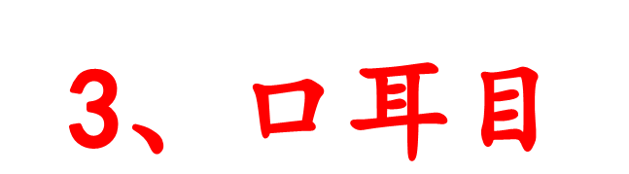

Slide 2
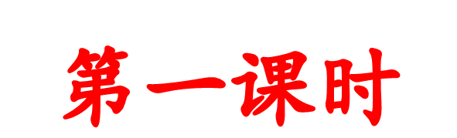

Slide 3

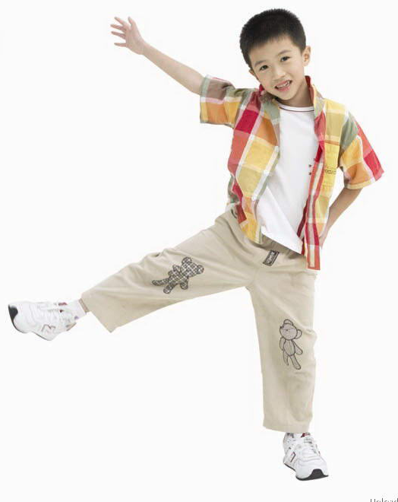

1、看一看

Slide 4

2、说一说
目
耳
口
足
手

Slide 5
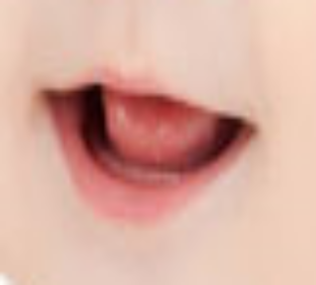
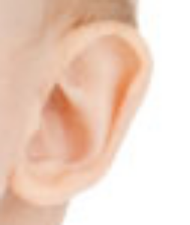
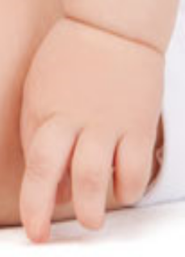
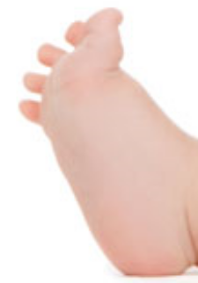
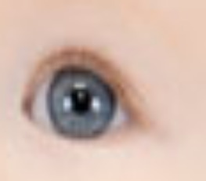
3、认一认
口
耳
目
手
足

Slide 6




4、写一写
横折：
口
目

Slide 7
5、练一练
口
目

Slide 8
6、读一读
口
耳
目
手
足
口
+
二
=
目

Slide 9
7、摸一摸
口
耳
目
手
足

Slide 10
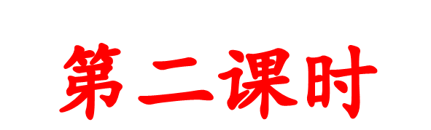

Slide 11
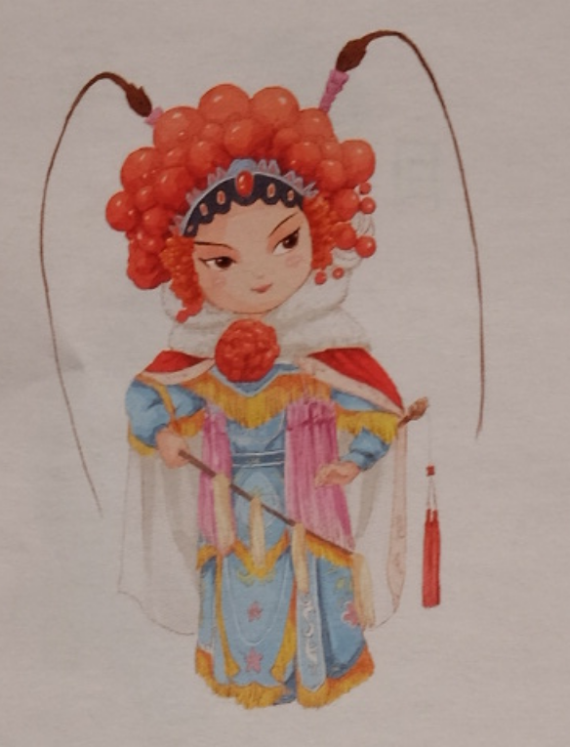

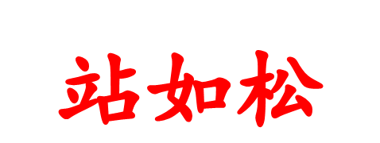
1、好姿势

Slide 12
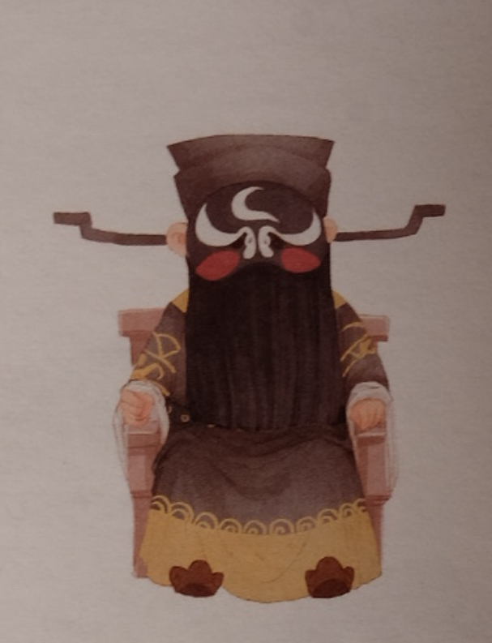
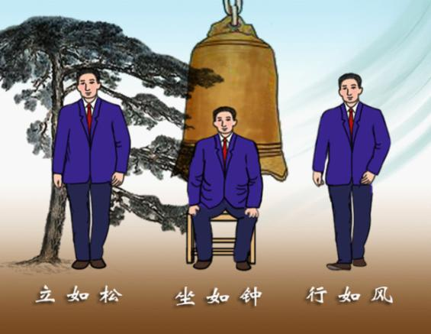
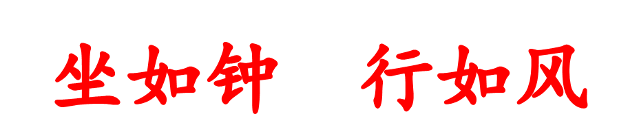

Slide 13
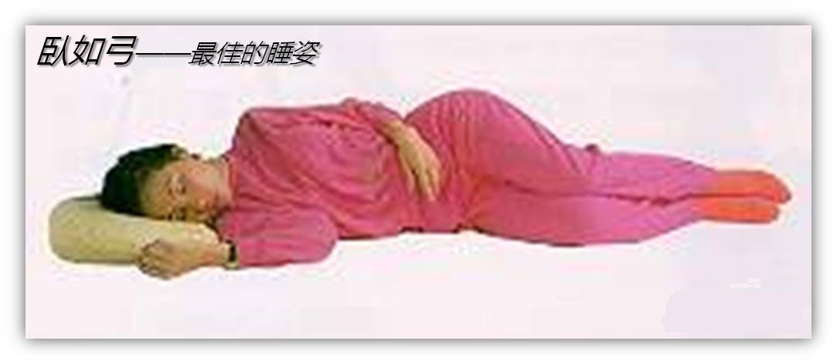
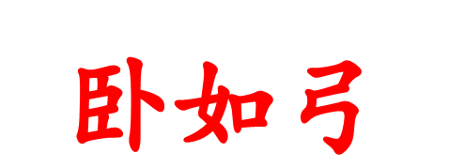

Slide 14
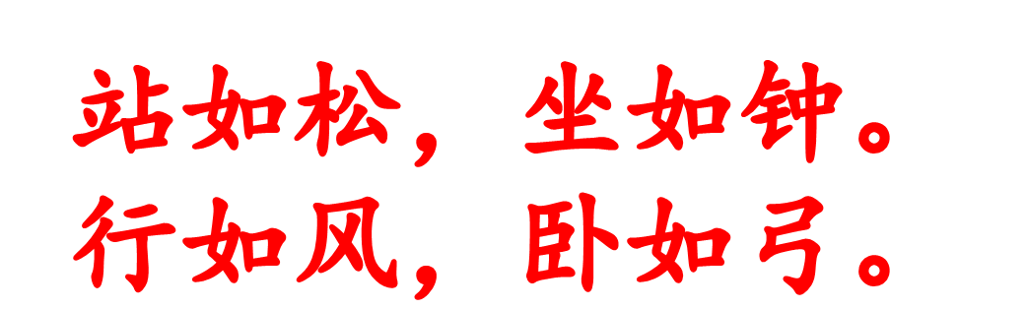
2、记一记

Slide 15
3、认一认
口 耳 目 手 足 站 坐

Slide 16




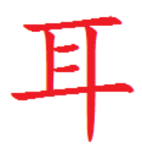








4、写一写
弯钩：

Slide 17
5、练一练
耳
手

Slide 18
6、说一说
我们的口、耳、手、足
能做哪些事？

